Slide 2
Reminder…
Διαλέξεις
Προαιρετική παρουσία!
Είστε εδώ γιατί θέλετε να ακούσετε/συμμετέχετε
Δεν υπάρχουν απουσίες
Υπάρχει σεβασμός στους συναδέλφους σας και στην εκπαιδευτική διαδικασία
COVID attention: προσέρχεστε με τα απαραίτητα δικαιολογητικά
Προστατέψτε εσάς και τους συναδέλφους σας: απέχετε από το μάθημα αν δεν είστε/αισθάνεστε καλά

Slide 3
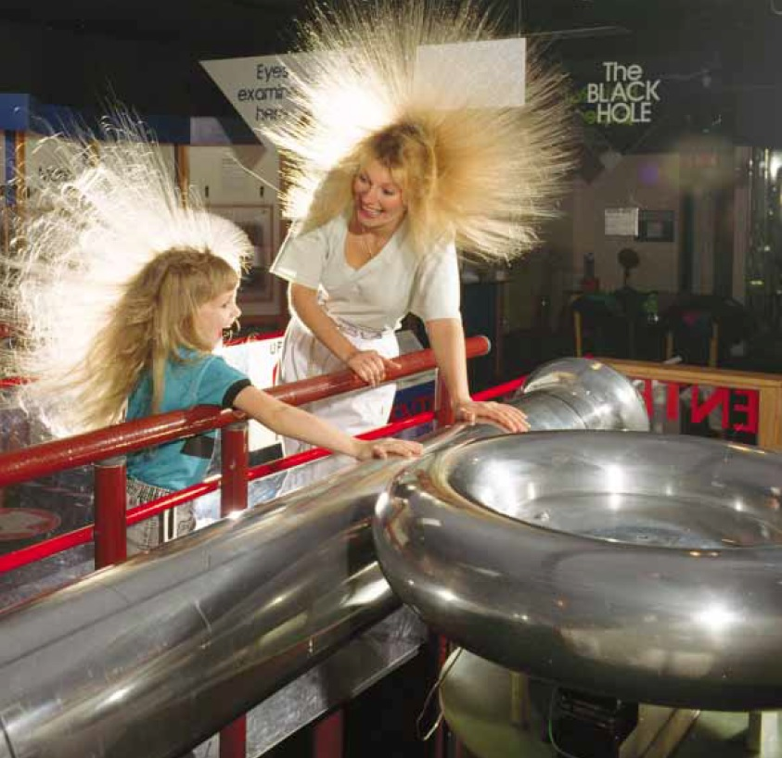
Φυσική για Μηχανικούς
Ηλεκτρικά Πεδία
Εικόνα: Μητέρα και κόρη απολαμβάνουν την επίδραση της ηλεκτρικής φόρτισης των σωμάτων τους. Κάθε μια ξεχωριστή τρίχα των μαλλιών τους φορτίζεται και προκύπτει μια απωθητική δύναμη μεταξύ των τριχών, με αποτέλεσμα να «σηκώνονται οι τρίχες τους». ☺ (Courtesy of Resonance Research Corporation)

Slide 4
Φυσική για Μηχανικούς
Ηλεκτρικά Πεδία
Εικόνα: Μητέρα και κόρη απολαμβάνουν την επίδραση της ηλεκτρικής φόρτισης των σωμάτων τους. Κάθε μια ξεχωριστή τρίχα των μαλλιών τους φορτίζεται και προκύπτει μια απωθητική δύναμη μεταξύ των τριχών, με αποτέλεσμα να «σηκώνονται οι τρίχες τους». ☺ (Courtesy of Resonance Research Corporation)

Slide 5
Ηλεκτρικά Πεδία (επανάληψη…)
Ο νόμος του Coulomb
Η ηλεκτρική δύναμη ανάμεσα σε δυο ακίνητα φορτισμένα σωματίδια $q_{1}, q_{2}$ (μηδενικού μεγέθους) που απέχουν απόσταση $r$ μεταξύ τους δίνεται από τη σχέση $F_{e}=k_{e}\frac{\left|q_{1}\right||q_{2}|}{r^{2}}$
όπου $k_{e}$ είναι η σταθερά του Coulomb
Σταθερά $k_{e}$
$$k_{e}=9×{10}^{9} \frac{Nm^{2}}{C^{2}}$$
Επίσης, γράφεται ως $k_{e}=\frac{1}{4πε_{0}}$
όπου $ε_{0}$ η διηλεκτρική σταθερά του κενού
Το μικρότερο ελεύθερο φορτίο που έχει βρεθεί στη φύση είναι
$$e=1.602×{10}^{−19} C$$

Slide 6
Ηλεκτρικά Πεδία (επανάληψη…)
Ηλεκτρικό πεδίο
Ηλεκτρικό Πεδίο $\vec{E}$ σε ένα σημείο του χώρου: η ηλεκτρική δύναμη που ασκείται σε ένα σωματίδιο $q_{0}$, δια το φορτίο αυτό
$$\vec{E}=\frac{{\vec{F}}_{e}}{q_{0}}$$
Ένα ηλεκτρικό πεδίο υπάρχει σε ένα σημείο του χώρου αν ένα φορτισμένο σωματίδιο (με μικρό $q_{0}$) υφίσταται μια ηλεκτρική δύναμη
$${\vec{F}}_{e}=q_{0}\vec{E}$$
Το ηλεκτρικό πεδίο $\vec{E}$ σε ένα σημείο P λόγω της παρουσίας πηγής φορτίου $q$ δίνεται ως ${\vec{E}}_{P}=k_{e}\frac{q}{r^{2}}\vec{r}$
Mέτρο του ηλεκτρικού πεδίου στο σημείο P
$$E_{P}=k_{e}\frac{\left|q\right|}{r^{2}}$$

Slide 7
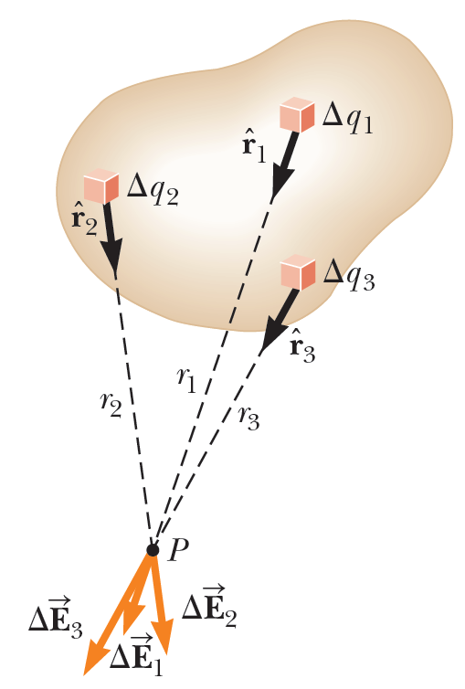
Ηλεκτρικά Πεδία
Η εξίσωση του ηλεκτρικού πεδίου είναι χρήσιμη για μικρά φορτία
Πολλές φορές έχουμε μια κατανομή φορτίου αντί για σημειακά φορτία
Σε αυτές τις περιπτώσεις, η περιγραφή του ηλεκτρικού φορτίου είναι συνεχώς και ομοιόμορφα κατανεμημένη σε μια ράβδο, επιφάνεια, ή όγκο

Slide 8
Ηλεκτρικά Πεδία
Προσεγγιστικά $\vec{E}≈k_{e}\sum_{i}{\frac{{Δq}_{i}}{r_{i}^{2}}\vec{r_{i}}}$
Μπορούμε όμως να γράψουμε $\vec{E}=k_{e}\lim_{{Δq}_{i}→0}{\sum_{i}{\frac{{Δq}_{i}}{r_{i}^{2}}\vec{r_{i}}}}=k_{e}\int{\frac{dq}{r^{2}}}\vec{r}$
Το ολοκλήρωμα είναι διανυσματικό...
και μπορεί να περιλαμβάνει
μια γραμμή
μια επιφάνεια
ή έναν όγκο

Slide 9
Ηλεκτρικά Πεδία
Προς βοήθειά μας, θα ορίσουμε
Γραμμική πυκνότητα φορτίου $λ=\frac{Q}{l}$
Επιφανειακή πυκνότητα φορτίου $σ=\frac{Q}{A}$
Χωρική πυκνότητα φορτίου $ρ=\frac{Q}{V}$

Slide 10
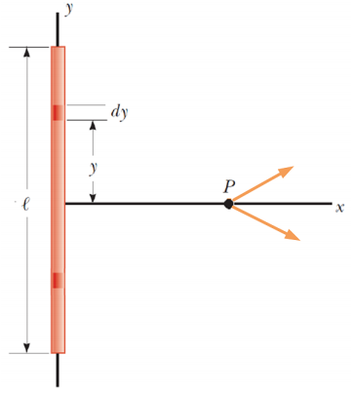
Ηλεκτρικά Πεδία
Παράδειγμα 1:
Μια ράβδος μήκους $l$ έχει ομοιόμορφη κατανομή θετικού φορτίου ανά μονάδα μήκους $λ$ και συνολικό φορτίο $Q>0$. Βρείτε το ηλεκτρικό πεδίο στο σημείο P που βρίσκεται σε απόσταση $x$ από το μέσον της ράβδου, όπως στο σχήμα.

Slide 11
Ηλεκτρικά Πεδία
Παράδειγμα 1 – Λύση:
Μια ράβδος μήκους $l$ έχει ομοιόμορφη κατανομή θετικού φορτίου ανά μονάδα μήκους $λ$ και συνολικό φορτίο $Q>0$. Βρείτε το ηλεκτρικό πεδίο στο σημείο P.

Slide 12
Ηλεκτρικά Πεδία
Παράδειγμα 1 – Λύση:
Μια ράβδος μήκους$l$έχει ομοιόμορφη κατανομή θετικού φορτίου ανά μονάδα μήκους $λ$ και συνολικό φορτίο $Q>0$. Βρείτε το ηλεκτρικό πεδίο στο σημείο P.

Slide 13
Ηλεκτρικά Πεδία
Παράδειγμα 1 – Λύση:
Μια ράβδος μήκους$l$έχει ομοιόμορφη κατανομή θετικού φορτίου ανά μονάδα μήκους $λ$ και συνολικό φορτίο $Q>0$. Βρείτε το ηλεκτρικό πεδίο στο σημείο P.

Slide 14
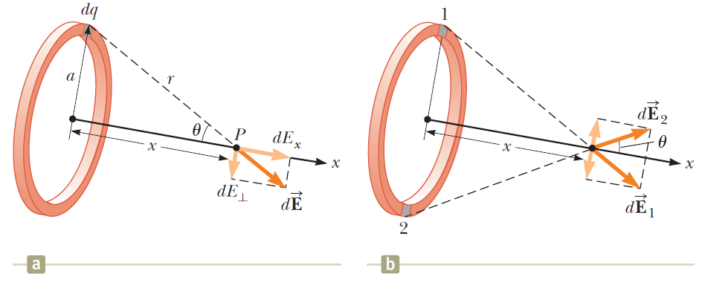
Ηλεκτρικά Πεδία
Παράδειγμα 2:
Ένας δακτύλιος ακτίνας $α$ φέρει ομοιόμορφα κατανεμημένο θετικό φορτίο $Q$. Υπολογίστε το ηλεκτρικό πεδίο στο σημείο P που βρίσκεται σε απόσταση $x$ από το κέντρο του δακτυλίου και στον κάθετο άξονα στο επίπεδο του δακτυλίου.

Slide 15
Ηλεκτρικά Πεδία
Παράδειγμα 2 – Λύση:
Ένας δακτύλιος ακτίνας $α$ φέρει ομοιόμορφα κατανεμημένο θετικό φορτίο $Q$. Υπολογίστε το ηλεκτρικό πεδίο στο σημείο P.

Slide 16
Ηλεκτρικά Πεδία
Παράδειγμα 2 – Λύση:
Ένας δακτύλιος ακτίνας $α$ φέρει ομοιόμορφα κατανεμημένο θετικό φορτίο $Q$. Υπολογίστε το ηλεκτρικό πεδίο στο σημείο P.

Slide 17
Ηλεκτρικά Πεδία
Παράδειγμα 2 – 2^{η} Λύση:
Ένας δακτύλιος ακτίνας $α$ φέρει ομοιόμορφα κατανεμημένο θετικό φορτίο $Q$. Υπολογίστε το ηλεκτρικό πεδίο στο σημείο P.

Slide 18
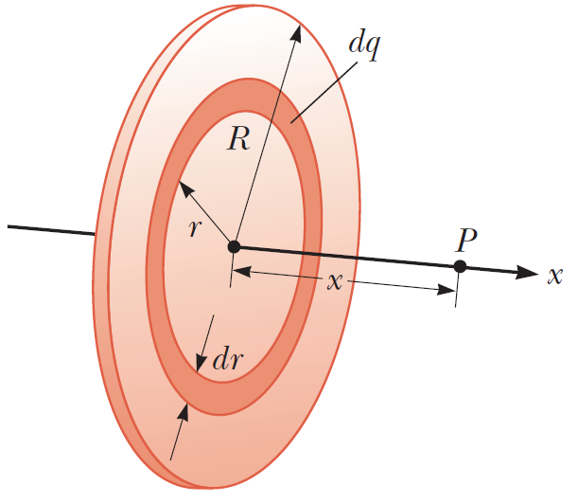
Ηλεκτρικά Πεδία
Παράδειγμα 3:
Ένας δίσκος ακτίνας R έχει ομοιόμορφο επιφανειακό φορτίο πυκνότητας σ. Υπολογίστε το ηλεκτρικό πεδίο στο σημείο P σε απόσταση x, και που βρίσκεται στον κάθετο άξονα που περνά από το κέντρο του δίσκου.

Slide 19
Συνεχίζεται... ☺

